Slide 1
หน่วยที่ 6 การนำภาพการ์ตูนประกอบการเคลื่อนไหว

Slide 2
ความนำ
เนื่องจากมีผู้ที่ต้องการสร้างสื่อนำเสนอ แต่ไม่มีทักษะหรืออยู่ในระยะเริ่มต้นฝึกหัดในการวาดภาพโดยเฉพาะภาพการ์ตูน ทำให้ไม่สามารถที่จะวาดภาพให้ได้ตามต้องการ จึงต้องใช้ภาพการ์ตูนที่มีอยู่ในเว็บไซต์ต่าง ๆ ที่ให้บริการดาวน์โหลดภาพต่าง ๆ โดยเฉพาะภาพที่เป็นพื้นหลังและภาพการ์ตูน แล้วนำมาประยุกต์ใช้ให้เหมาะกับงานนำเสนอ แต่ทั้งนี้ ก็ต้องมีความรู้และเรียนรู้ทักษะในการใช้พอสมควร เพื่อที่จะได้พัฒนาในการวาดภาพต่อไป

Slide 3
เว็บไซต์ที่ให้บริการดาวน์โหลดภาพการ์ตูน

Slide 4
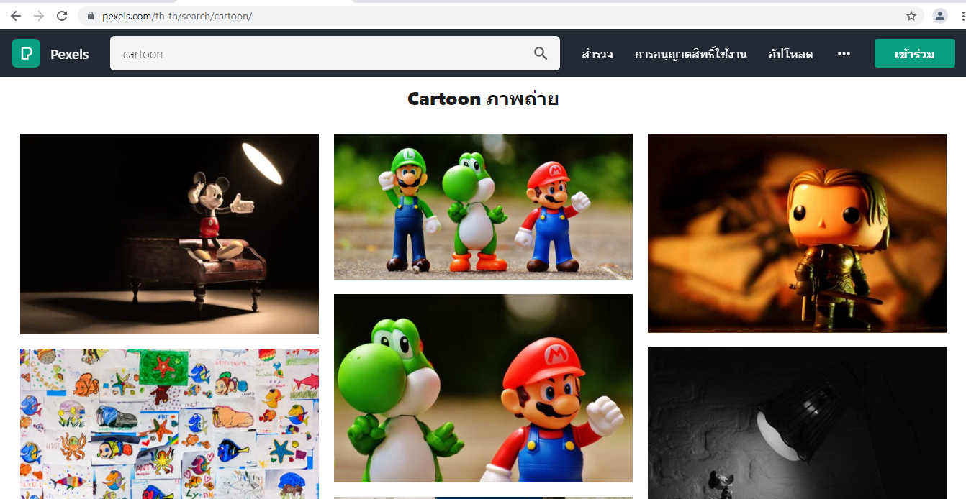
เว็บไซต์ที่ให้บริการดาวน์โหลดภาพการ์ตูน

Slide 5
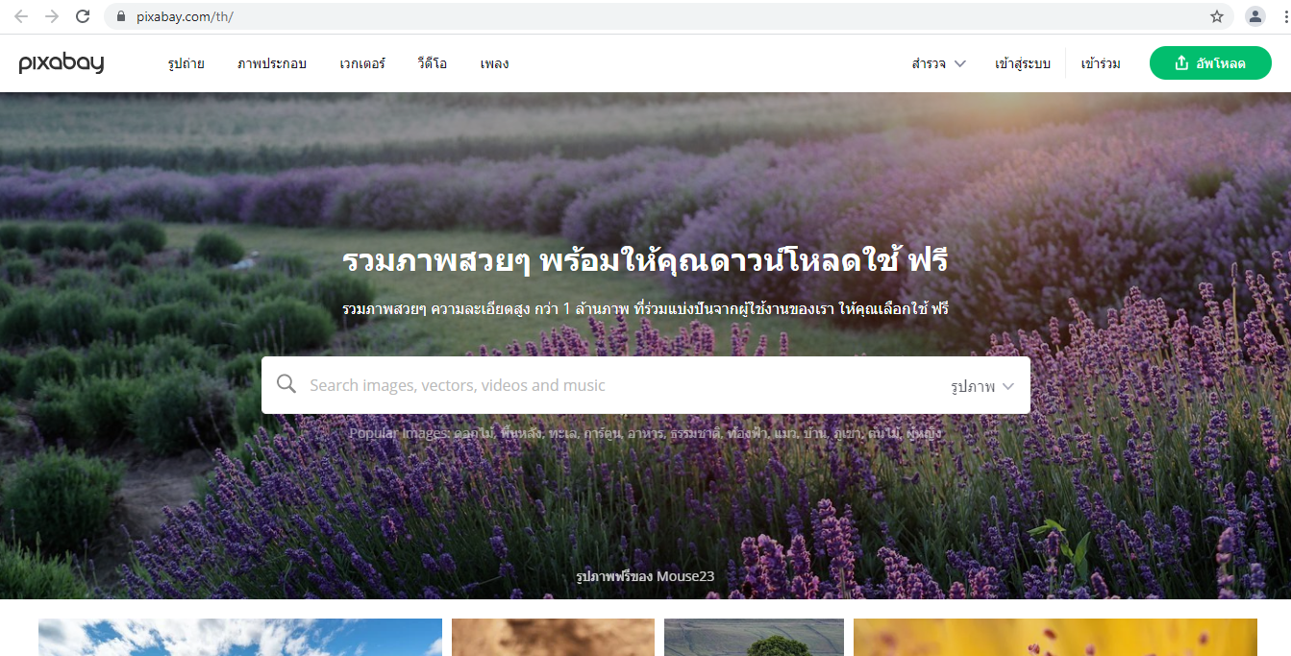
เว็บไซต์ที่ให้บริการดาวน์โหลดภาพการ์ตูน

Slide 6
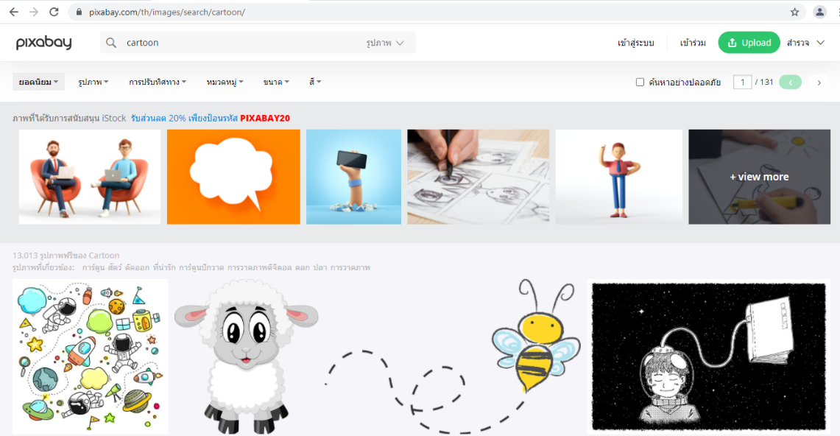
เว็บไซต์ที่ให้บริการดาวน์โหลดภาพการ์ตูน

Slide 7
เว็บไซต์ที่ให้บริการดาวน์โหลดภาพการ์ตูน

Slide 8
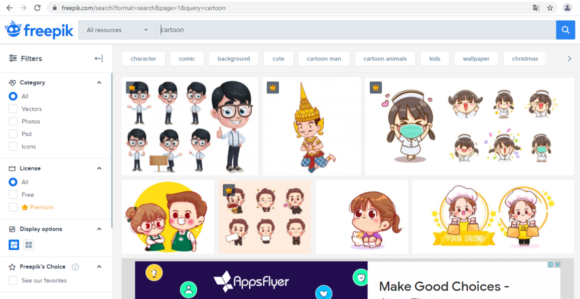
เว็บไซต์ที่ให้บริการดาวน์โหลดภาพการ์ตูน

Slide 9
เว็บไซต์ที่ให้บริการดาวน์โหลดภาพการ์ตูน

Slide 10
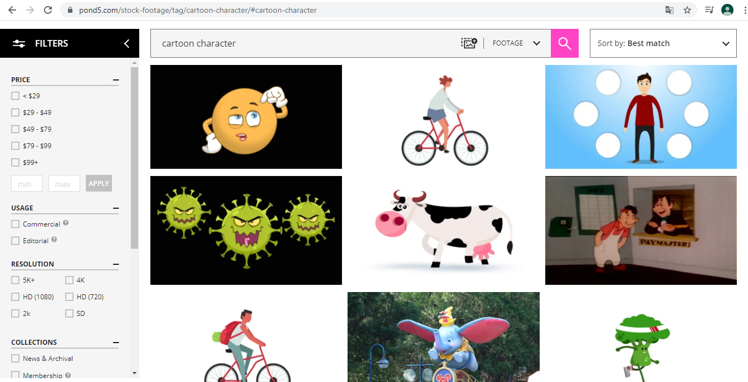
เว็บไซต์ที่ให้บริการดาวน์โหลดภาพการ์ตูน

Slide 11
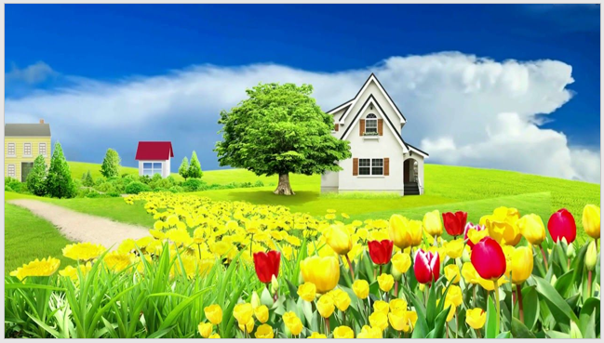
การสร้างผีเสื้อบินในสวน

Slide 12
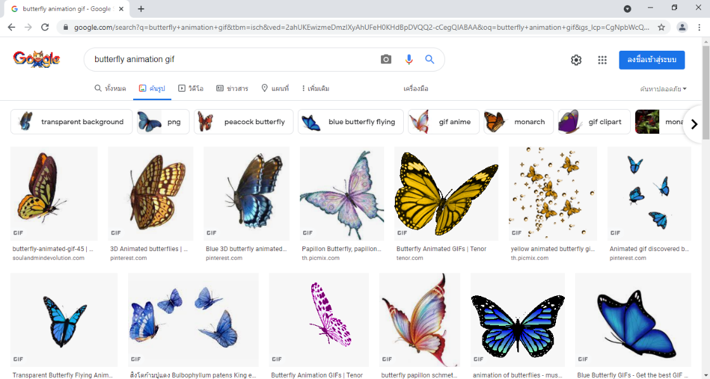
การสร้างผีเสื้อบินในสวน

Slide 13
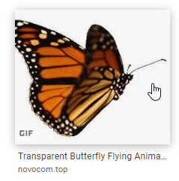
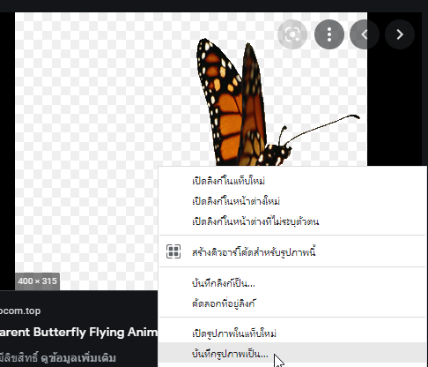
การสร้างผีเสื้อบินในสวน

Slide 14
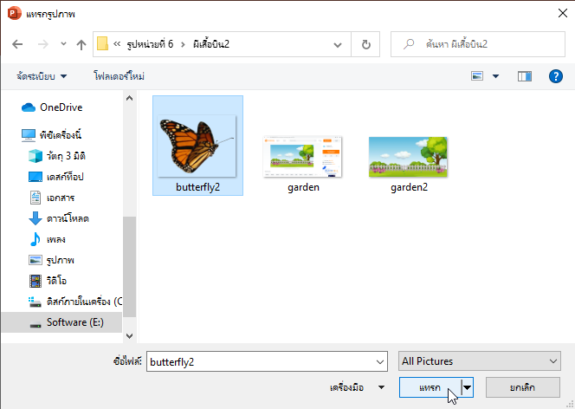
การสร้างผีเสื้อบินในสวน

Slide 15
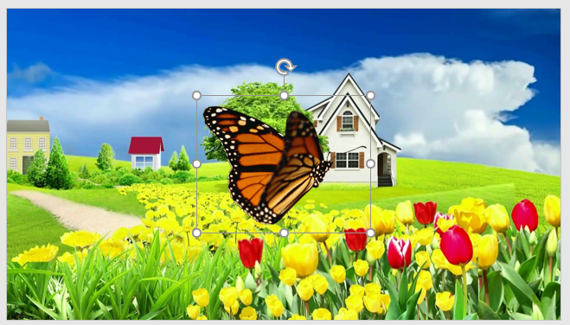
การสร้างผีเสื้อบินในสวน

Slide 16
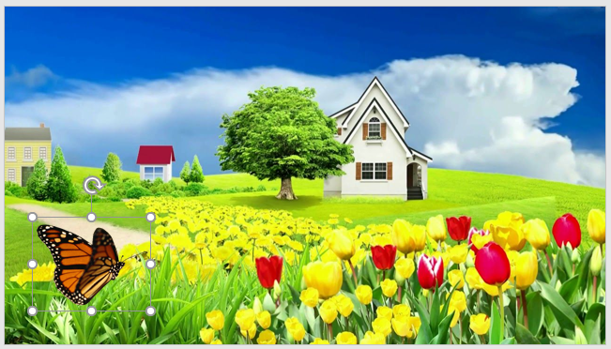
การสร้างผีเสื้อบินในสวน

Slide 17
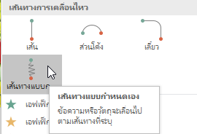
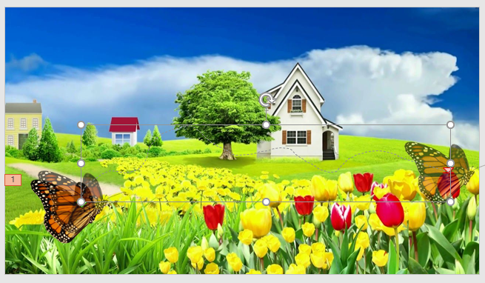
การกำหนดการเคลื่อนไหว

Slide 18
การกำหนดการเคลื่อนไหว

Slide 19
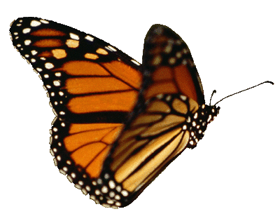

Slide 20
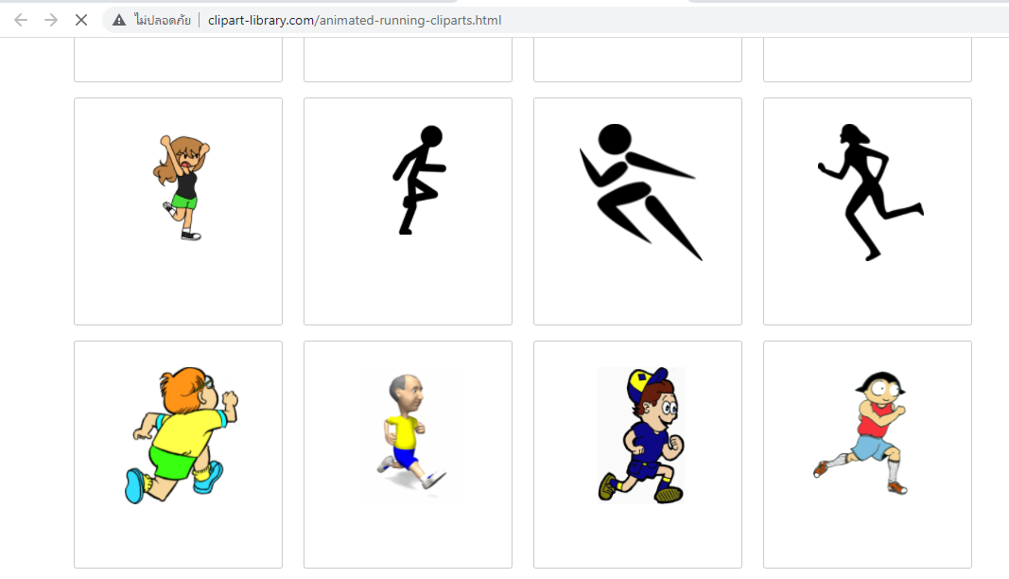
การสร้างคนวิ่งกับสุนัข

Slide 21
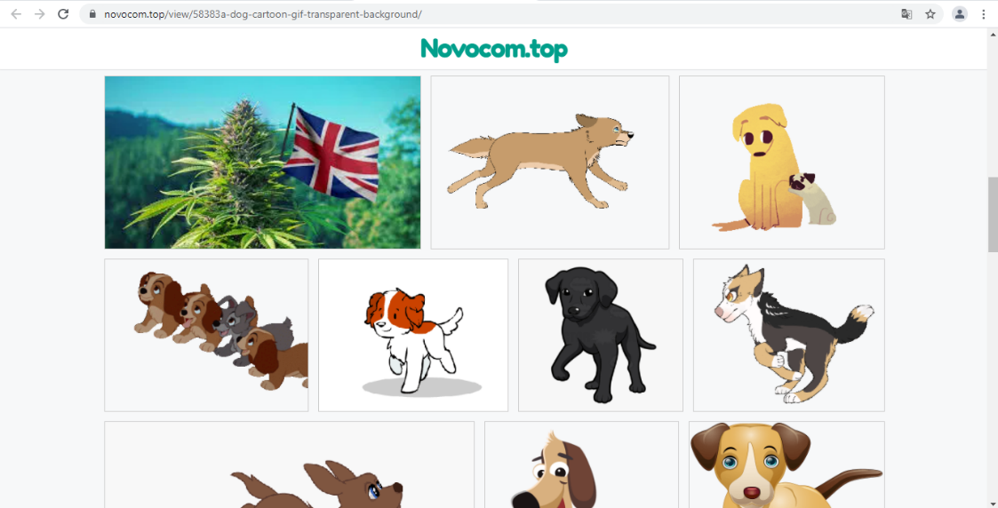
การสร้างคนวิ่งกับสุนัข

Slide 22
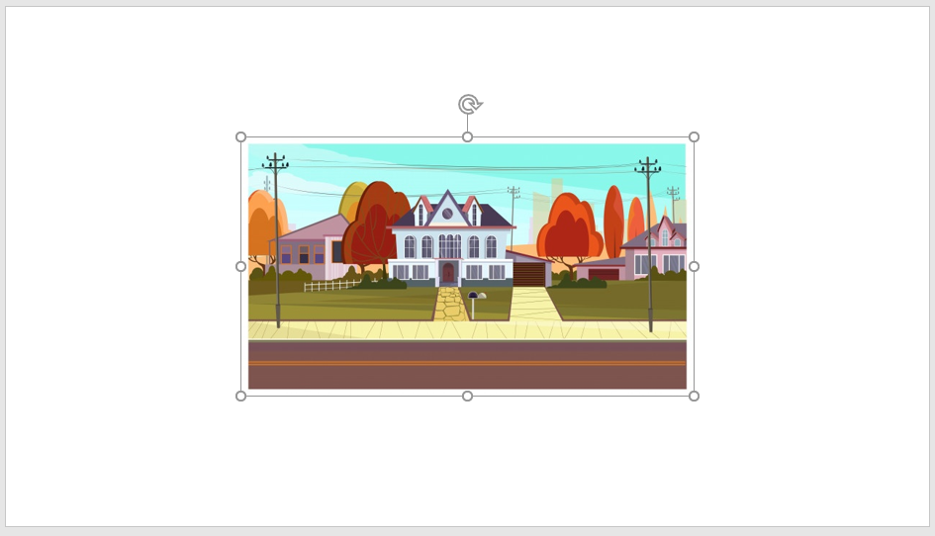
การสร้างคนวิ่งกับสุนัข

Slide 23
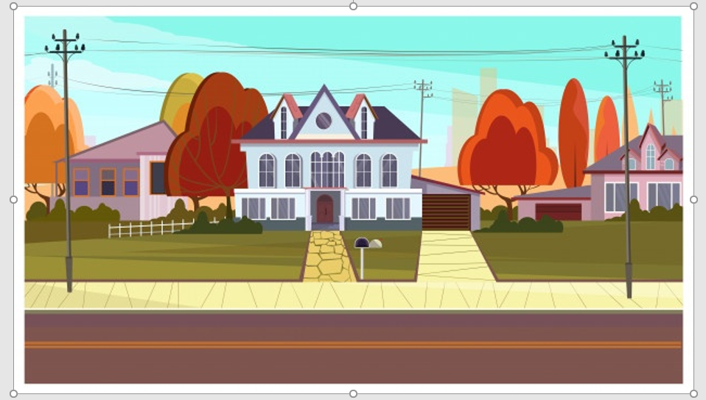
การสร้างคนวิ่งกับสุนัข

Slide 24
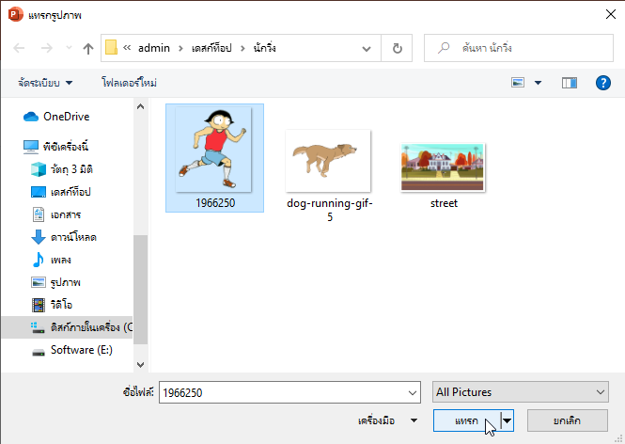
การสร้างคนวิ่งกับสุนัข

Slide 25
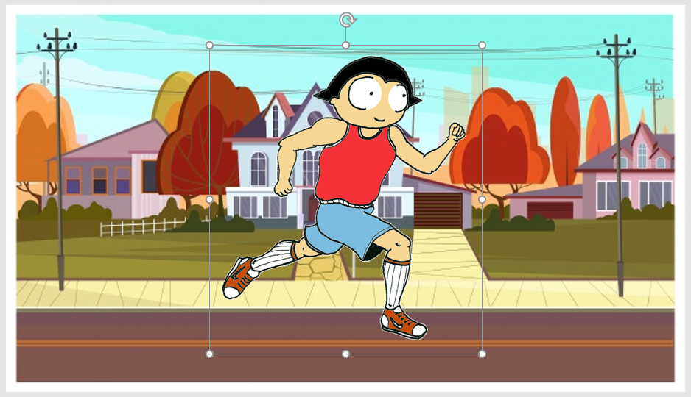
การสร้างคนวิ่งกับสุนัข

Slide 26
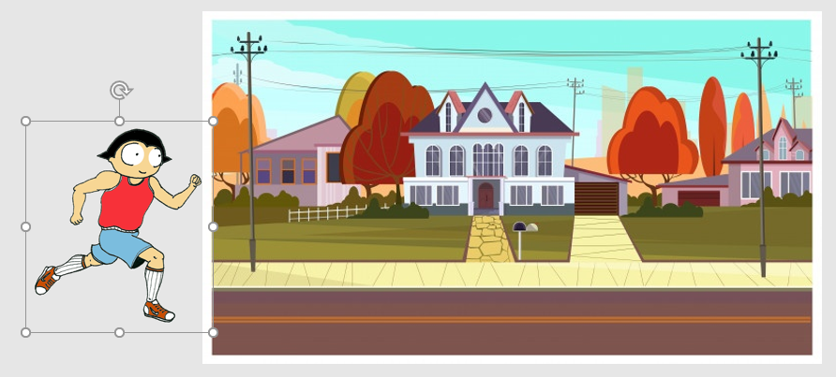
การสร้างคนวิ่งกับสุนัข

Slide 27
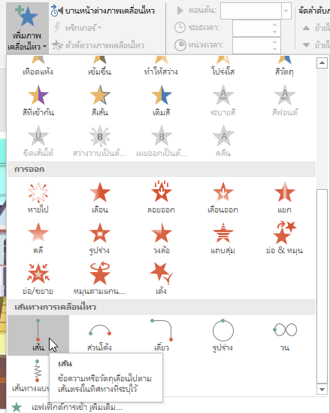
กำหนดการเคลื่อนไหวให้คนวิ่ง

Slide 28
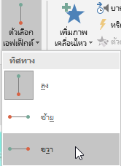
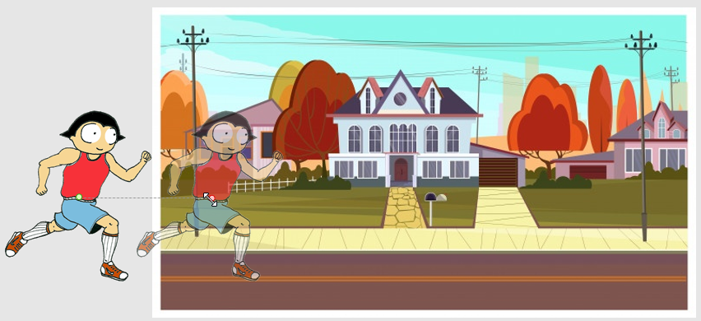
กำหนดการเคลื่อนไหวให้คนวิ่ง

Slide 29
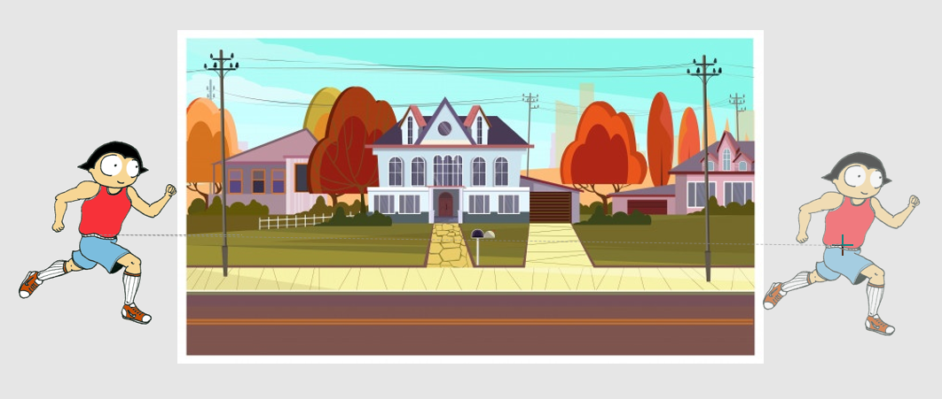
กำหนดการเคลื่อนไหวให้คนวิ่ง

Slide 30
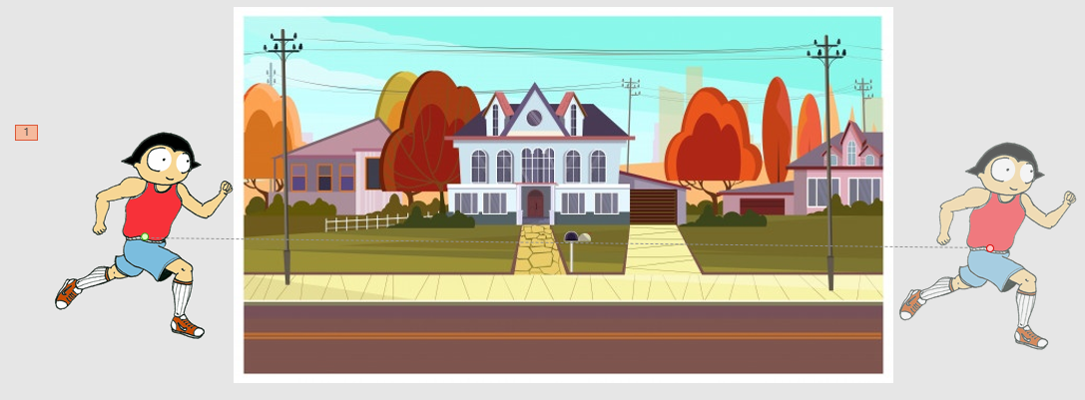
กำหนดการเคลื่อนไหวให้คนวิ่ง

Slide 31
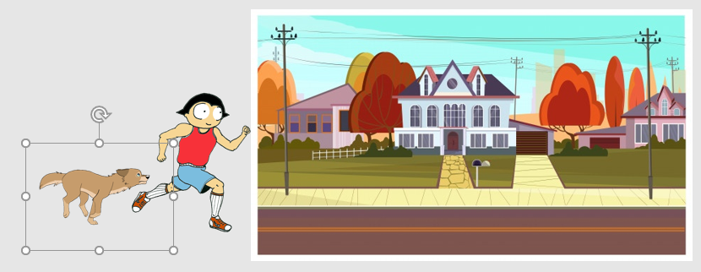
กำหนดการเคลื่อนไหวให้คนวิ่ง

Slide 32
กำหนดการเคลื่อนไหวให้คนวิ่ง

Slide 33
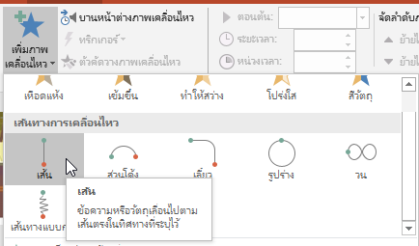
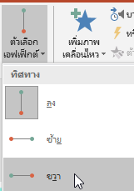
กำหนดการเคลื่อนไหวให้คนวิ่ง

Slide 34
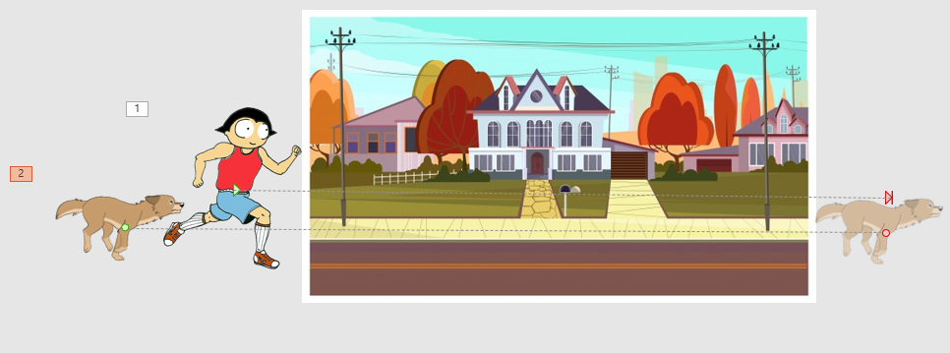
กำหนดการเคลื่อนไหวให้คนวิ่ง

Slide 35
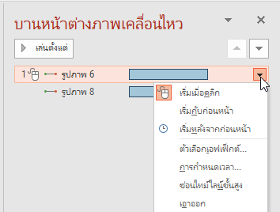
กำหนดการเคลื่อนไหวให้คนวิ่ง

Slide 36
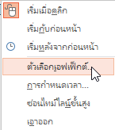
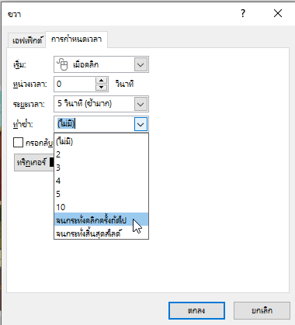
กำหนดการเคลื่อนไหวให้คนวิ่ง

Slide 37
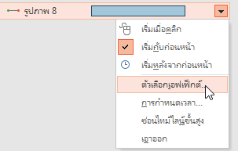
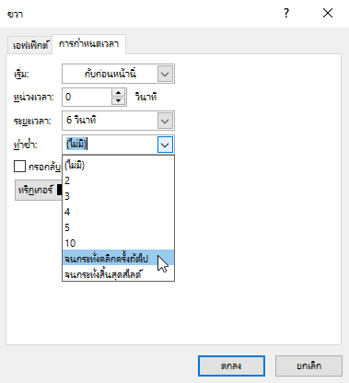
กำหนดการเคลื่อนไหวให้คนวิ่ง

Slide 38
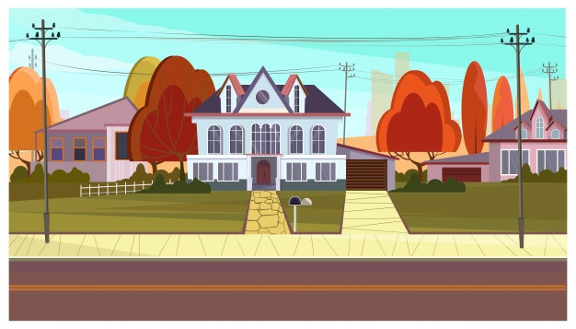
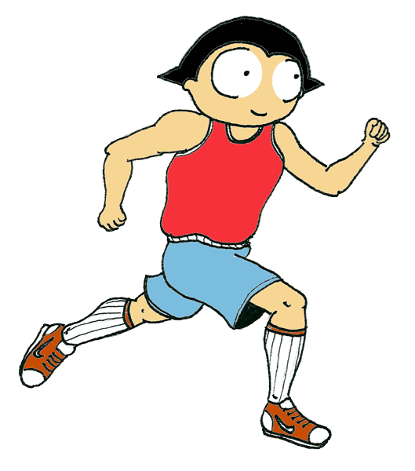
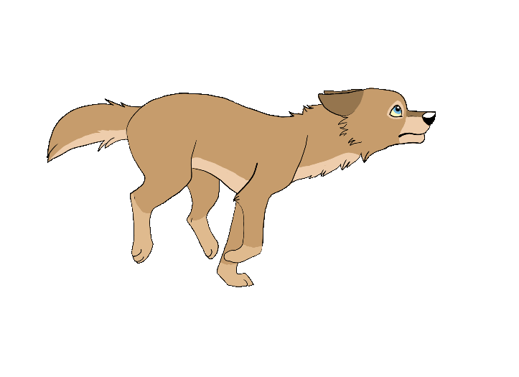

Slide 39
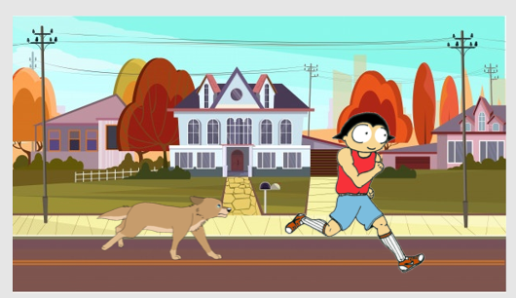
กำหนดการเคลื่อนไหวให้คนวิ่ง

Slide 40
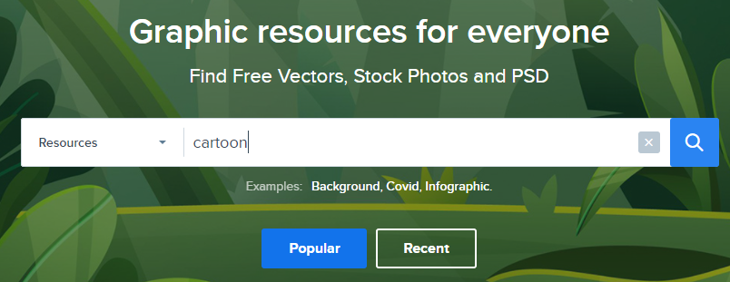
การสร้างภาพคนพูด

Slide 41
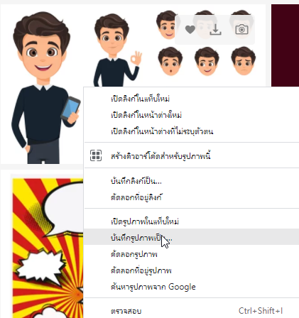
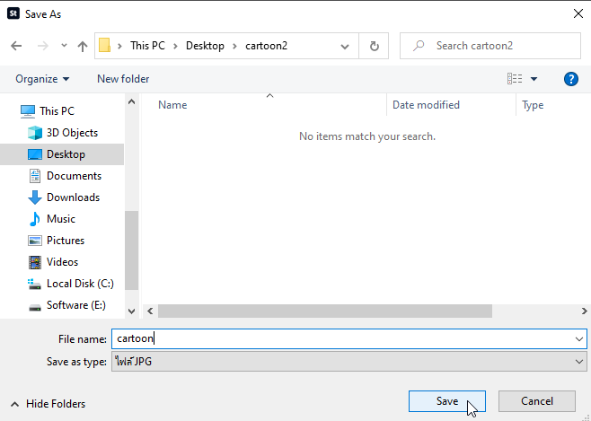
การสร้างภาพคนพูด

Slide 42
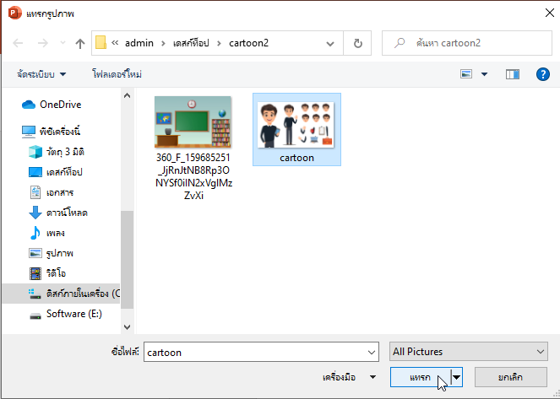
การสร้างความเคลื่อนไหวให้ภาพการ์ตูน

Slide 43
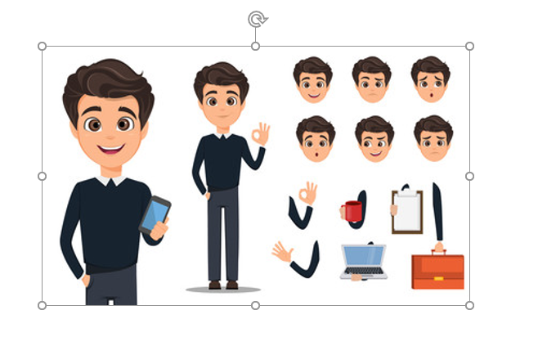
การสร้างความเคลื่อนไหวให้ภาพการ์ตูน

Slide 44
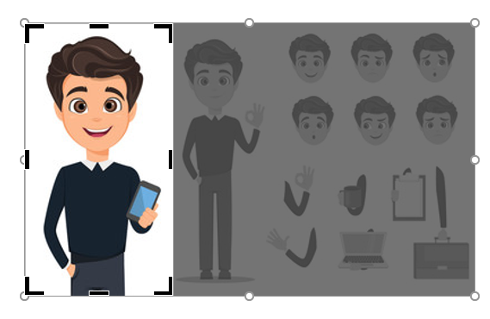
การสร้างความเคลื่อนไหวให้ภาพการ์ตูน

Slide 45
การสร้างความเคลื่อนไหวให้ภาพการ์ตูน

Slide 46
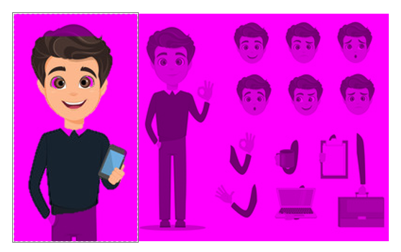
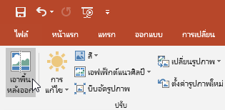
การสร้างความเคลื่อนไหวให้ภาพการ์ตูน

Slide 47
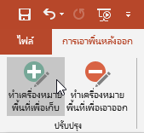
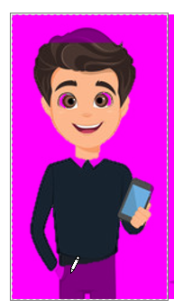
การสร้างความเคลื่อนไหวให้ภาพการ์ตูน

Slide 48
การสร้างความเคลื่อนไหวให้ภาพการ์ตูน

Slide 49
การสร้างความเคลื่อนไหวให้ภาพการ์ตูน

Slide 50
การสร้างความเคลื่อนไหวให้ภาพการ์ตูน

Slide 51
การสร้างความเคลื่อนไหวให้ภาพการ์ตูน

Slide 52
การกำหนดการเคลื่อนไหว

Slide 53
การกำหนดการเคลื่อนไหว

Slide 54
การกำหนดการเคลื่อนไหว

Slide 55
การกำหนดการเคลื่อนไหว

Slide 56
การกำหนดการเคลื่อนไหว

Slide 57
การกำหนดการเคลื่อนไหว

Slide 58
การใส่พื้นหลัง

Slide 59
การใส่พื้นหลัง

Slide 60
การใส่พื้นหลัง

Slide 62
จบหน่วยที่ 6

